Slide 1
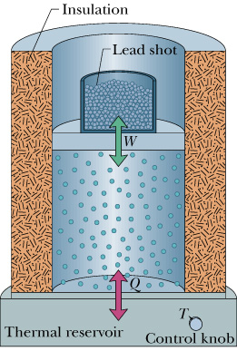
我們的策略：
巨觀的氣體
微觀看是質點系統
$$P,V,T,E_{int},H$$
$${\vec{r}}_{i},{\vec{v}}_{i} i=1⋯N$$
$$N\sim {10}^{23}$$
巨觀描述氣體的物理量是來自微觀的質點物理量！
由大量的數字得出少量的有用的結果就稱為統計：
巨觀物理量本質上是微觀物理量的統計結果！
找到巨觀物理量的微觀統計解釋，或許就可以找到巨觀物理量彼此的關係！
$$P$$
$${\left\langle f\left({\vec{r}}_{i},{\vec{v}}_{i}\right)\right\rangle }_{average}$$
$$T$$
微觀統計解釋相同。
$$P∝T$$

Slide 2
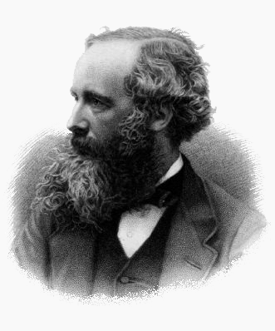
$${\left\langle \frac{1}{2}mv^{2}\right\rangle }_{av}=\frac{3}{2}kT$$
$${T=\frac{2}{3k}\left\langle \frac{1}{2}mv^{2}\right\rangle }_{avg }$$
溫度$T$的微觀統計解釋！
壓力與溫度原來都是同一個微觀量的統計結果:動能平均。
已知壓力$P$的微觀統計解釋！
$$P=\frac{2nN_{A}}{3V}∙{\left\langle \frac{1}{2}mv^{2}\right\rangle }_{avg }$$
加上溫度$T$的微觀統計解釋！
$${T=\frac{2}{3}\frac{N_{A}}{R}\left\langle \frac{1}{2}mv^{2}\right\rangle }_{avg }$$
$$N=nN_{A}$$
$$kN_{A}=R$$
$$T=P\frac{V}{nR}$$
導出了狀態方程式

Slide 3
在理想氣體中，位能可以忽略，內能只能來自動能：
內能等於平均動能乘粒子數：
$${E_{int}=\text{N}\left\langle \frac{1}{2}mv^{2}\right\rangle }_{av}=\frac{3}{2}NkT=\frac{3}{2}nRT$$
$$E_{int}=\frac{3}{2}nRT$$
導出了內能

Slide 4
這也是第一次人類可以估計氣體分子速度，最容易估計的：
$$v_{rms}=\sqrt{{\left\langle v^{2}\right\rangle }_{avg }}$$
氣體分子的方均根速率，root-mean-square speed
不是速率平均，但可以是一近似。
$${\left\langle \frac{1}{2}mv^{2}\right\rangle }_{avg }=\frac{1}{2}mv_{rms}^{2}=\frac{3}{2}kT$$
$$v_{rms}=\sqrt{\frac{3kT}{m}}=\sqrt{\frac{3RT}{M}}=\sqrt{\frac{3PV}{nM}}$$
$$N=nN_{A}$$
$$mN_{A}=M$$
$$v_{rms}=\sqrt{\frac{3∙8.31∙300}{0.002}}\sim 1920 \text{m}\text{/}\text{s}$$
以室溫 300K 的氫氣為例 $M = 0.002 \text{kg}\text{/}\text{mol}$
氣體分子的速率大致與溫度的平方根成正比，而與分子量的平方根成反比。

Slide 5
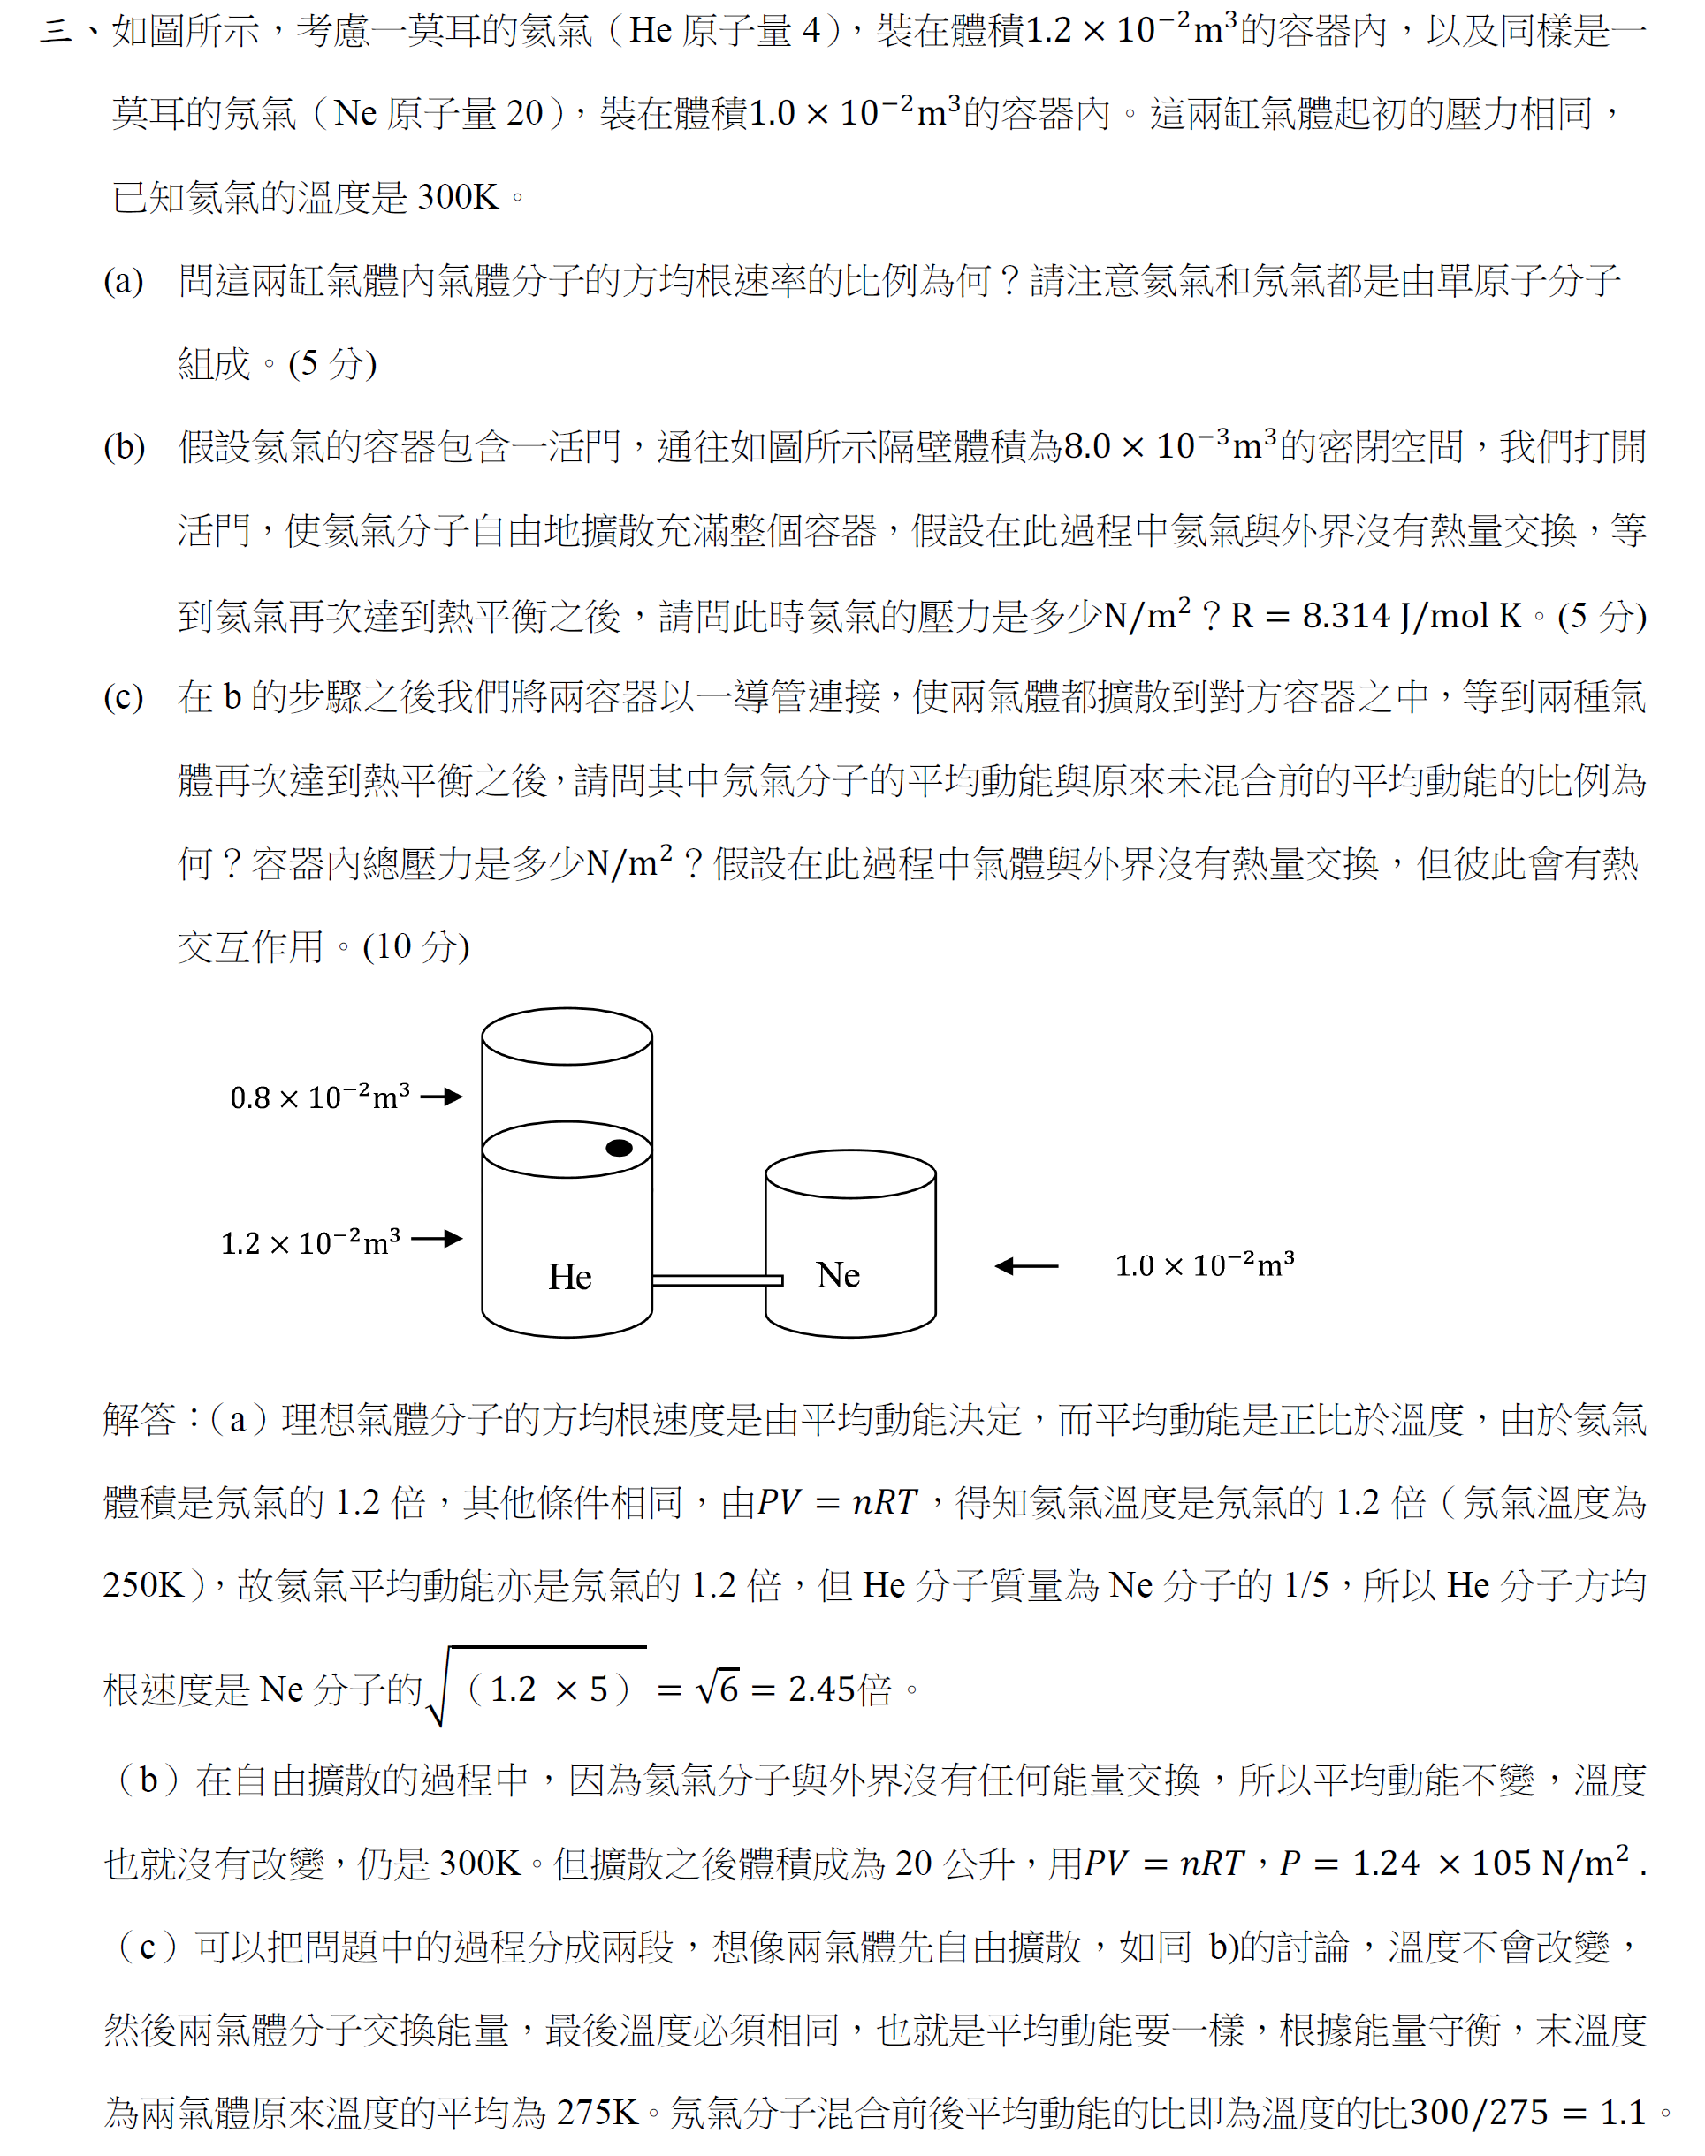
$${\left\langle \frac{1}{2}mv^{2}\right\rangle }_{avg }=\frac{1}{2}mv_{rms}^{2}=\frac{3}{2}kT$$
$$v_{rms}=\sqrt{\frac{3kT}{m}}=\sqrt{\frac{3RT}{M}}$$

Slide 7
雙原子分子的內能
如果把可以儲存能量的轉動動能也包括進來：
雙原子分子有兩個轉動動能、三個移動動能。
可以儲存能量的型式的數目，稱為自由度。
雙原子分子共有五個自由度。
$$f=5$$
大膽假設，平衡時每一個自由度會得到相等的能量： $\frac{1}{2}kT$。
$$E_{int}=\text{N}f∙\frac{1}{2}kT=\frac{5}{2}NkT=\frac{5}{2}nRT$$
$$c_{V}=\frac{5}{2}R$$
雙原子分子組成的氣體的定容比熱就可以得到解釋.
K_{x}
K_{y}
K_{y}
K_{旋轉}

Slide 8
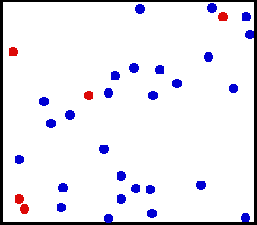
能量均分原則 Equipartition of Energy
一個系統中，任一個可以儲存能量的型式（稱為自由度），
在頻繁的熱作用（混亂的能量交換）
達到熱平衡後，都會得到同樣的平均能量： $\frac{1}{2}kT$。
溫度的微觀意義原來是每一個自由度所分配的能量！
$${\left\langle E\right\rangle }_{av}=\frac{1}{2}kT$$
理想氣體溫度為動能平均是這個更廣泛的原則的一個特例。
混亂製造了平衡態，混亂也使我們可以預測平衡態的性質！
關鍵是需要頻繁混亂的能量交換！這是熱現象的本質。

Slide 9
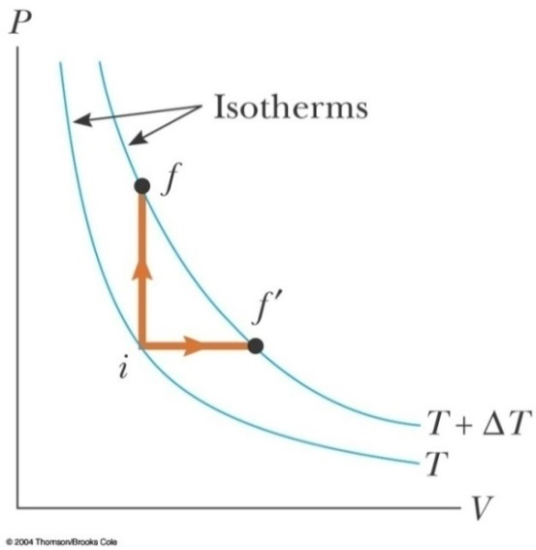
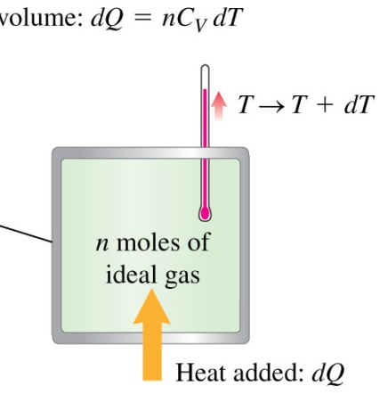
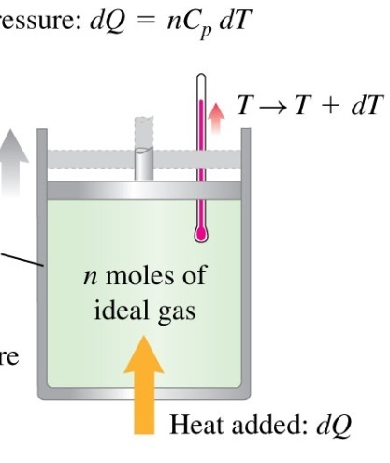
氣體也可以定義莫耳比熱 $c$。
單位莫耳數氣體，單位溫度變化對應的熱量。
$$Q=nc∆T$$
但比熱與路徑有關。同樣溫度變化對應不同熱量。
有兩個比熱特別有用。
定容過程
$$Q=nc_{V}∆T$$
定壓過程
$$Q=nc_{P}∆T$$

Slide 10
單原子分子組成的理想氣體
$$c_{V}=\frac{3}{2}R$$
雙原子分子組成的理想氣體
$$E_{int}=nc_{V}T$$
$$c_{V}=\frac{5}{2}R$$
多原子分子組成的理想氣體
$$c_{V}=3R$$

Slide 11
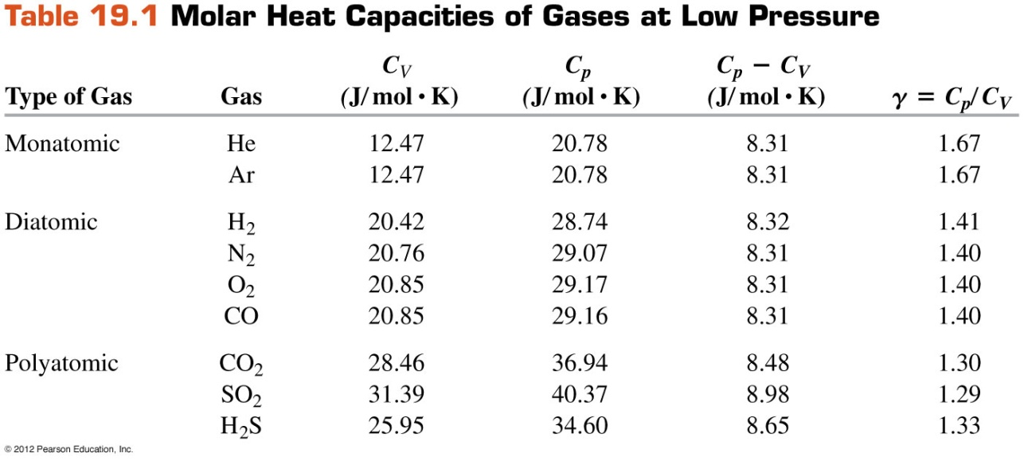
$$c_{P}=c_{V}+R$$
單原子分子組成的理想氣體
$$c_{V}=\frac{3}{2}R$$
$$c_{P}=\frac{5}{2}R$$
雙原子分子組成的理想氣體
$$c_{V}=\frac{5}{2}R$$
$$c_{P}=\frac{7}{2}R$$
多原子分子組成的理想氣體
$$c_{V}=3R$$
$$c_{P}=4R$$

Slide 12
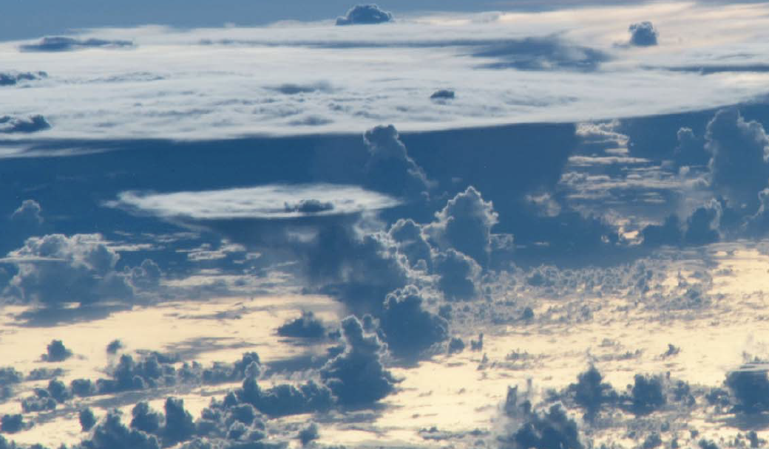
對於理想氣體：
熱力學第零定律
熱力學第一定律
$$T=\frac{PV}{nR}$$
$$E_{int}=nc_{V}T$$
利用這兩個式子，即能判斷氣體與外界是否達到熱平衡，
以及計算在達到熱平衡的熱過程中進行的、見不到的熱量交換$Q$。

Slide 16
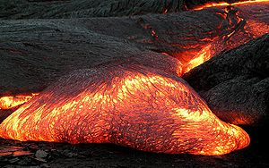
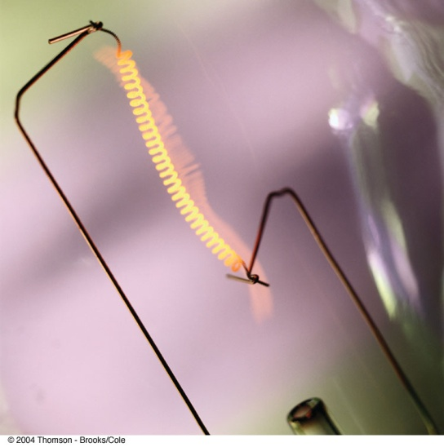
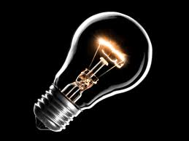
所有黑體，不論材質，同一溫度時發出的熱輻射都一樣！
這就是溫度為$T$的黑體輻射！
經過測量，黑體輻射總功率，與黑體的面積、及溫度的四次方成正比：
而與所有其他黑體的性質都無關。
$$P=\frac{Q}{∆t}=σAT^{4}$$
$$σ=5.67×{10}^{−8}\text{W}\text{/}{\text{m}}^{2}{\text{K}}^{4}$$
Stefan-Boltzmann Constant

Slide 17
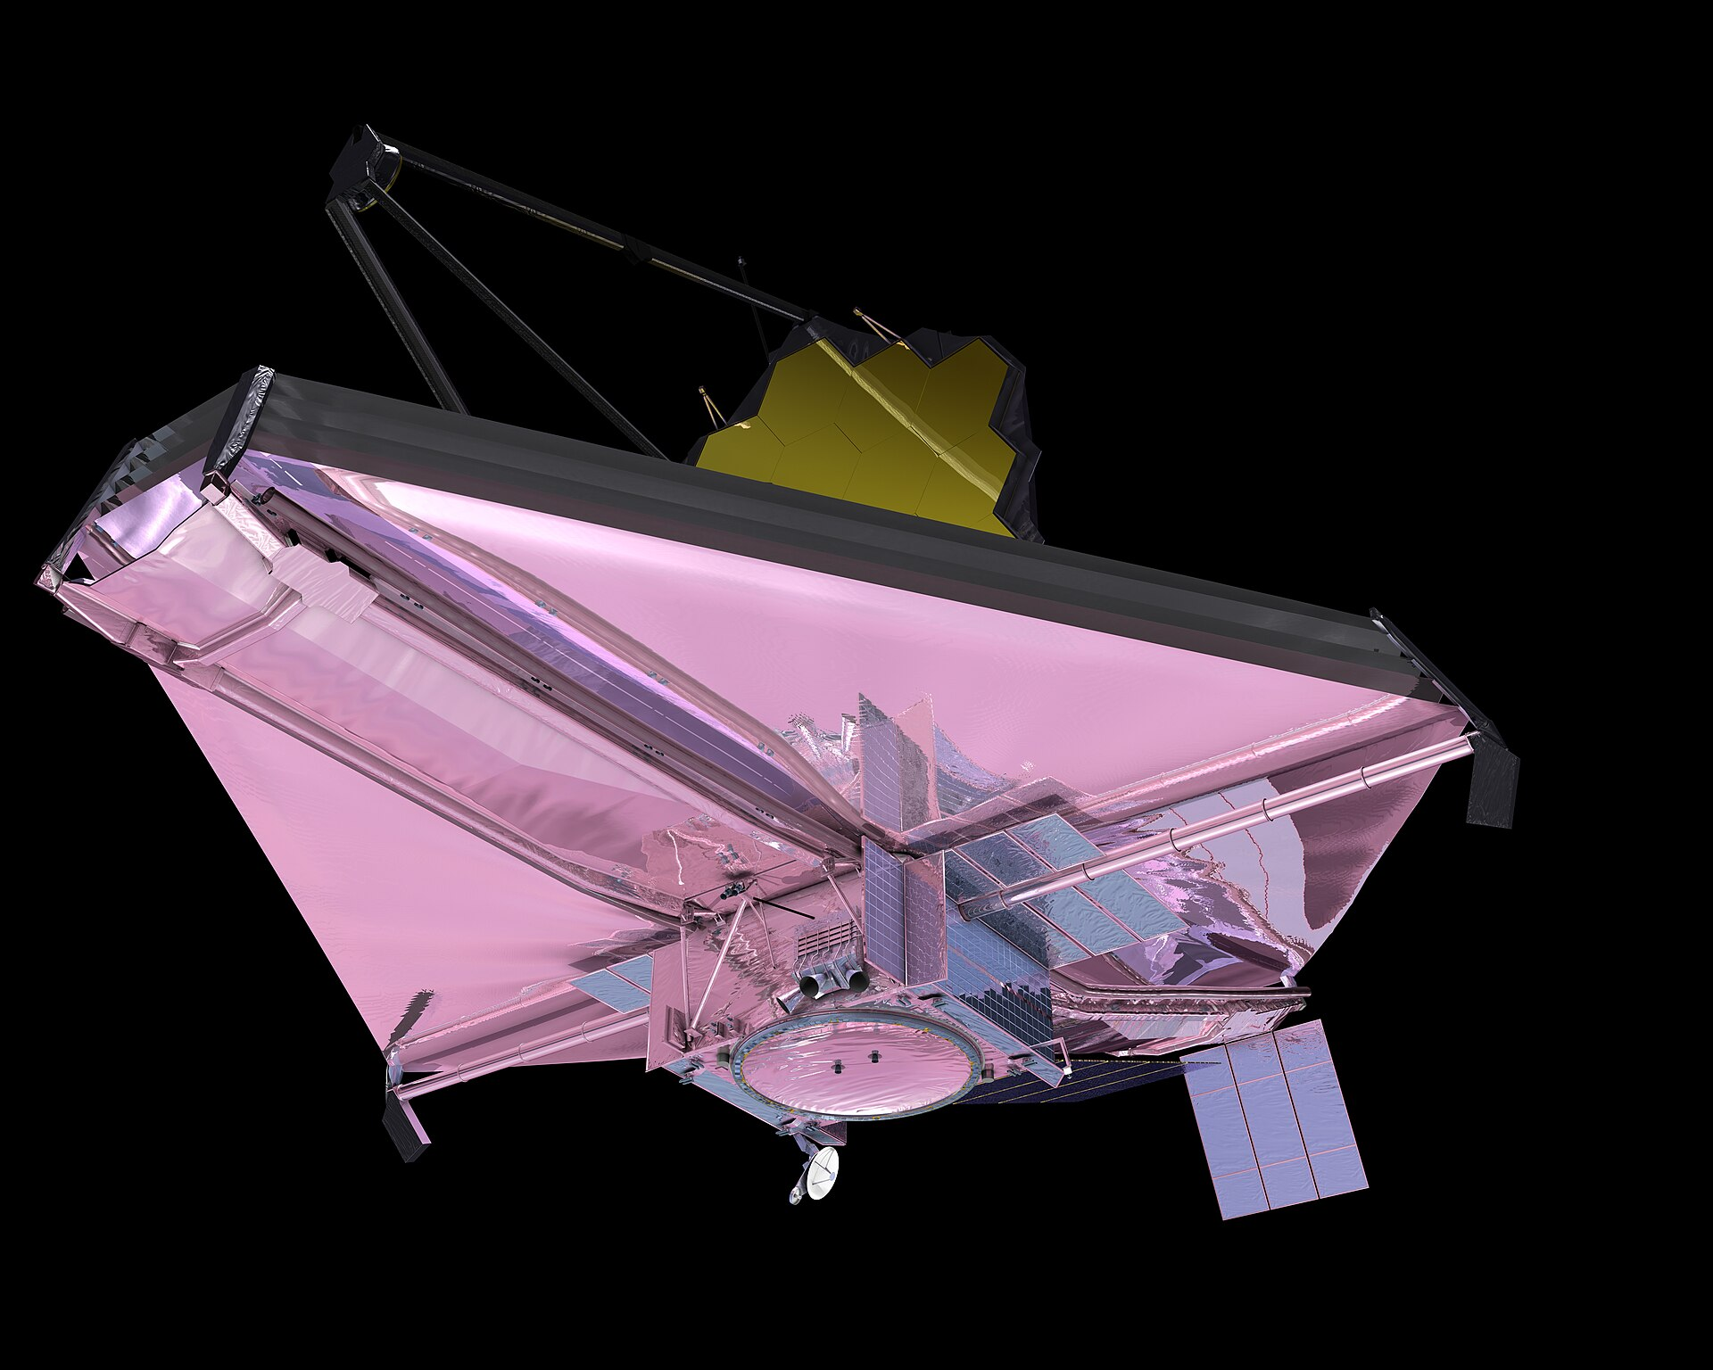
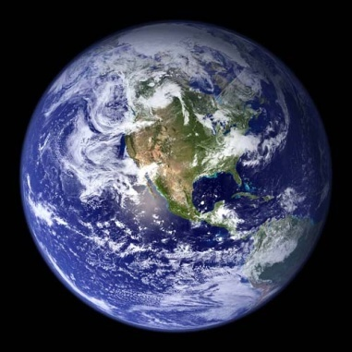
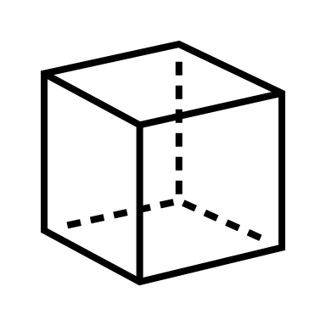
$$P=σAT^{4}$$
黑體輻射總功率，由黑體的面積、及溫度就能計算出來。
$$P=σ2abT^{4}$$
$$P=σ6a^{2}T^{4}$$
$$P=σ4πR^{2}T^{4}$$
只是它的輻射方向在幾何上自然很複雜。除了球形黑體較簡單，是球對稱。

Slide 18
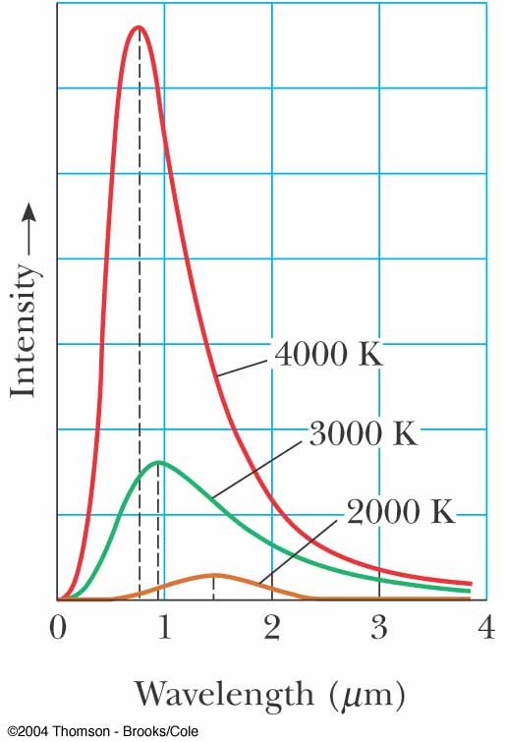
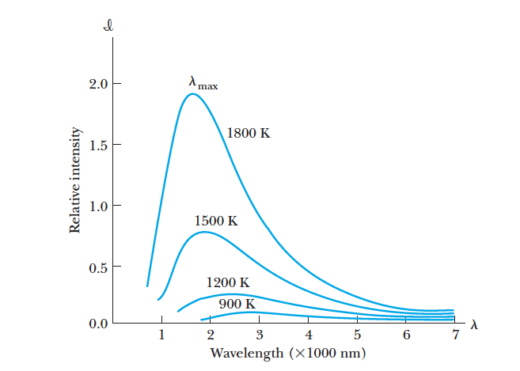
黑體輻射的波長分布只與溫度有關，與材質無關！
注意：黑體輻射的波長分布是連續的！
波長介於$λ及λ+dλ$的熱輻射的功率等於：
$$P\left(λ\right)∙dλ=\frac{2πhc^{2}}{λ^{5}}\frac{1}{e^{\frac{hc}{λkT}}−1}∙dλ$$
可見光
溫度越高，黑體輻射的波長越偏向短波長、高頻率的區域。

Slide 19
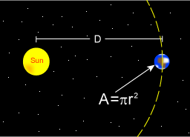
計算太陽表面溫度 $T$
$$A=4πR_{sun}^{2}=6.1×{10}^{18}{\text{m}}^{2}$$
太陽表面積
太陽輻射總功率
$$P=σ4πR_{sun}^{2}T^{4}$$
在地球處，此總功率平均分配於半徑為兩者距離$D$的球表面。
因此地球大氣上層，每單位面積所接收到來自太陽的功率為：
$$I=\frac{P}{4πD^{2}}=\frac{σ4πR_{sun}^{2}T^{4}}{4πD^{2}}=\frac{σR_{sun}^{2}T^{4}}{D^{2}}$$
測量得到：地球大氣上層每單位面積，接收太陽的功率為 $I=1370 \text{W}\text{/}\text{m}2$。
太陽與地球的距離為 $D=1.5×{10}^{8} \text{km}$。
Solar constant
可以算出太陽溫度
$$T=5800 \text{K}$$
太陽的發射功率 $P = 3.9 × 1026 \text{W}$。
可預測光譜最大值在波長$\sim 500\text{nm}$，與觀測相符。

Slide 20
地表也是一個幅射表面，
$$σ∙4πR_{earth}^{2}∙T_{earth}^{4}$$
地球表面照射到的總太陽輻射，等於單位面積接收的太陽功率，乘上地球的截面積：
$$I∙πR_{earth}^{2}=1370∙πR_{earth}^{2}$$
從太陽吸收的幅射必須全部放射出去。
大氣上層接收的太陽光有30%被雲層反射回去。其餘的光穿越大氣層被地表吸收。
地表接受的功率 $=$ 地表輻射散發的功率
$$1370∙πR_{earth}^{2}∙0.7=σ∙4πR_{earth}^{2}∙T_{earth}^{4}$$
$$T_{earth}\sim 255 \text{K}$$
太冷!
以真實地表溫度$\sim 300\text{K}$來代入右式計算，輻射散發會大於吸收，
地球應該愈來愈冷！一直到$255\text{K}$為止！

Slide 21
溫室效應！It is good!
大氣層對太陽發出的可見光幾乎是透明，對紅外線卻是模糊的，
而低溫的地球放出的熱輻射多是紅外線，
大氣層會吸收紅外線，$e\sim 1$，又將吸收的熱以輻射向上下釋放。
因此地球所發出的紅外線會有一半又反射回來地球！
真正離開地球的只有地表熱輻射的一半！
$$1370∙πR_{earth}^{2}∙0.7=σ∙4πR_{earth}^{2}∙T_{earth}^{4}∙\frac{1}{2}$$
$$T_{earth}\sim 255∙{\left(2\right)}^{1/4}\sim 303 \text{K}$$
大氣層如同一件毛毯

Slide 22
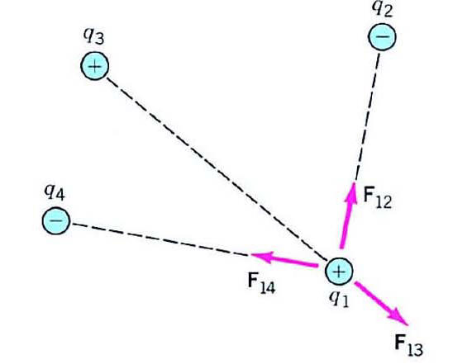
$$\vec{F}=\left(\sum_{i}{\frac{1}{4πε_{0}}\frac{Q_{i}}{r_{i}^{2}}{\hat{r}}_{i}}\right)∙q=\vec{E}∙q$$
Q₂
$$\vec{E}=\sum_{i}{\frac{1}{4πε_{0}}\frac{Q_{i}}{r_{i}^{2}}{\hat{r}}_{i}}$$
Q₁
電場與q的電荷量無關。
$$\vec{E}$$
Q₃
由固定電荷$Q_{i}$及q的位置決定。
F₂
電場$\vec{E}\left(\vec{r}\right)$是空間的性質。
每一點都有$\vec{E}\left(\vec{r}\right)$，電場遍佈整個空間。
F₃
q
電場可以為零，但永遠存在。
F₁
電場就是會讓位於當地的電荷$q$得到靜電力$q∙\vec{E}$的空間的物理性質。
電場是由固定電荷$Q_{i}$在空間各處產生。

Slide 23
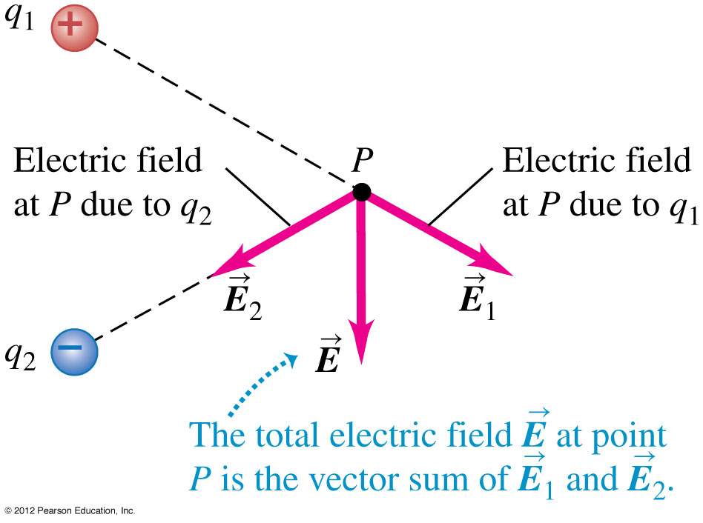
小電荷所受的總電力等於個別電力的疊加
$$\vec{F}=\sum_{i}{{\vec{F}}_{i}}$$
$$\vec{E}=\frac{\vec{F}}{q}$$
小電荷移開後，空間中總電場等於個別電場的向量疊加！
$$\vec{E}=\sum_{i}{{\vec{E}}_{i}}$$
一個電荷的電場
一群電荷的電場
$$\vec{E}=\frac{1}{4πε_{0}}\frac{Q}{r^{2}}\hat{r}$$
$$\vec{E}=\sum_{i}{\frac{1}{4πε_{0}}\frac{Q_{i}}{r_{i}^{2}}{\hat{r}}_{i}}$$

Slide 24
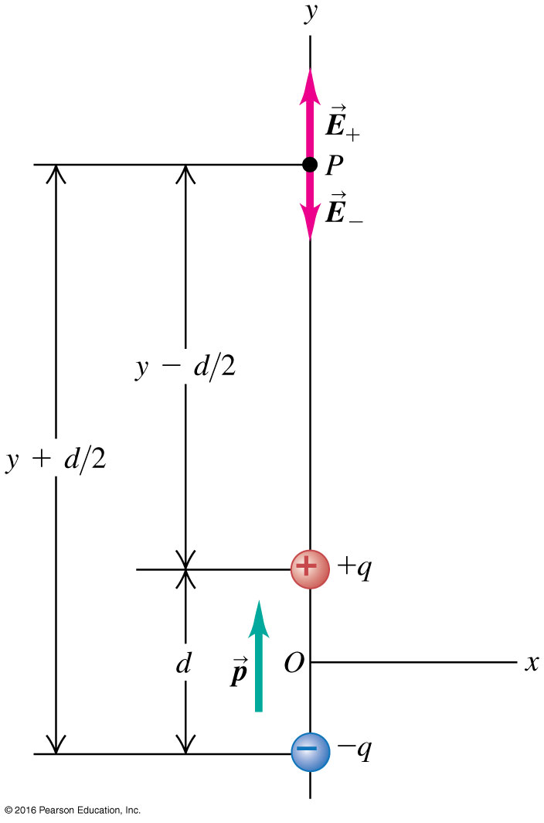
由兩個相反電荷組成的電偶極 Electric Dipole
$$E=E_{+}+E_{−}=\frac{1}{4πε_{0}}\left[\frac{q}{{\left(z−\frac{d}{2}\right)}^{2}}−\frac{q}{{\left(z+\frac{d}{2}\right)}^{2}}\right]$$
遠看電偶極如點一般。
$$z$$
$$=\frac{1}{4πε_{0}z^{2}}\left[\frac{q}{{\left(1−\frac{d}{2z}\right)}^{2}}−\frac{q}{{\left(1+\frac{d}{2z}\right)}^{2}}\right]$$
$$=\frac{q}{4πε_{0}z^{2}}\left[{\left(1−\frac{d}{2z}\right)}^{−2}−{\left(1+\frac{d}{2z}\right)}^{−2}\right]$$
$$z−\frac{d}{2}$$
$$\sim \frac{q}{4πε_{0}z^{2}}\left[\left(1+\frac{d}{z}\right)−\left(1−\frac{d}{z}\right)\right]=\frac{qd}{2πε_{0}z^{3}}≡\frac{1}{2πε_{0}}\frac{p}{z^{3}}$$
$$z+\frac{d}{2}$$
$$d≪z→\frac{d}{z}≪1$$
可用二項式定理：
$$E=\frac{1}{2πε_{0}}\frac{p}{z^{3}}$$
$$p=qd$$
$${\left(1+a\right)}^{b}\sim 1+ab a≪1$$
$${\left(1−\frac{d}{2z}\right)}^{−2}\sim 1+\frac{d}{z}$$

Slide 25
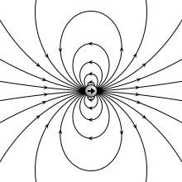
由兩個相反電荷組成的電偶極 Electric Dipole
$$E=E_{+}+E_{−}=\frac{1}{4πε_{0}}\left[\frac{q}{{\left(z−\frac{d}{2}\right)}^{2}}−\frac{q}{{\left(z+\frac{d}{2}\right)}^{2}}\right]$$
遠看電偶極如點一般。
$$E=\frac{1}{2πε_{0}}\frac{p}{z^{3}}$$
$$p=qd$$
$z$是測量點與如點一般的電偶極的距離。
電偶極的電場 E 隨距離$z$的三次方成反比。
電場完全由電偶極矩$p$決定！電偶極矩$p$還有一自然的方向。
$$\vec{p}=q\vec{d}$$
電偶極矩向量$\vec{p}$。

Slide 26
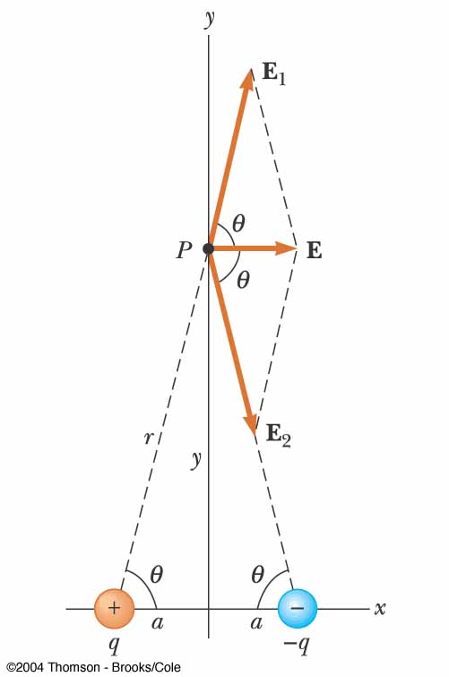
$$x$$
$$x$$
$$z$$
電偶極的電場E隨距離的三次方成反比這個性質在其他方向也成立！

Slide 27
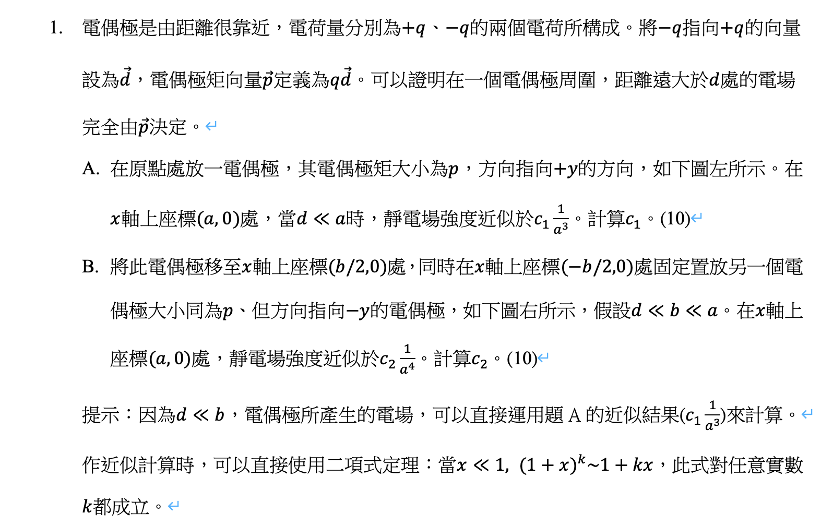

Slide 28
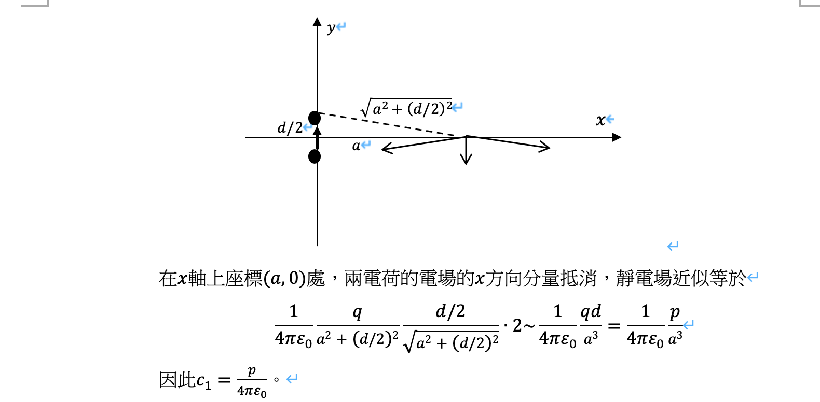

Slide 29
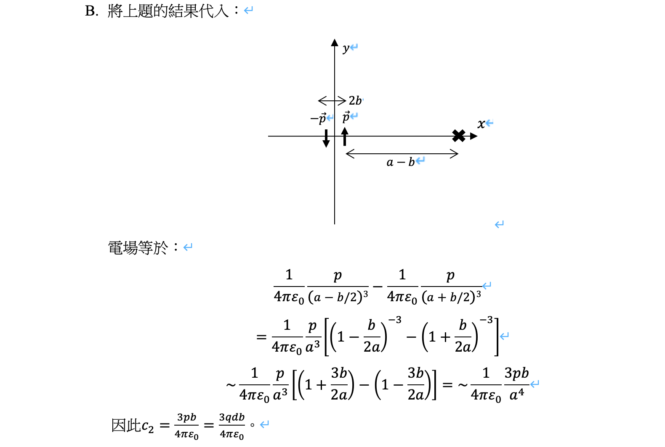

Slide 30
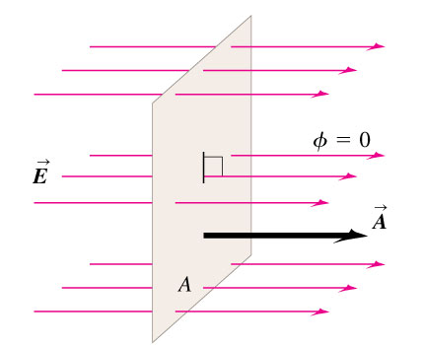
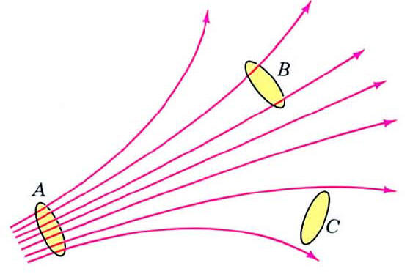
如果小平面與電場垂直，計算電力線的數目並不難！
$$θ=0$$
2. 電場強度與當地電力線的密度成正比！
電力線密度定義為通過當地一垂直於電場的單位面積平面的電力線數目。
$$E=\frac{N}{A}$$
通過此平面的電力線數目：
$$N=EA$$

Slide 31
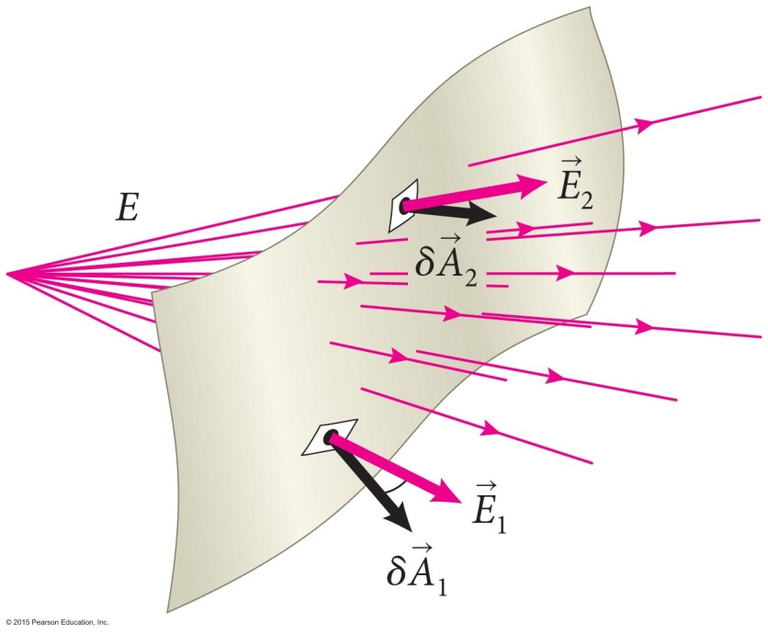
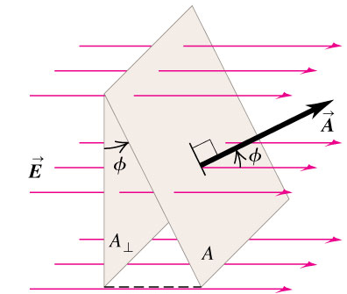
若小平面與電場不垂直：
$$θ$$
$$θ$$
可以將小平面$A$投影於電場的垂直方向：
通過小平面$A$的電力線必通過其投影平面$A_{⊥}$
而通過此$A_{⊥}$的電力線數目就可以用前一頁的辦法算：
$$N=E∙A_{⊥}=E∙A\cos{θ}$$
此值也就是通過該小平面$A$的電力線數目。

Slide 32
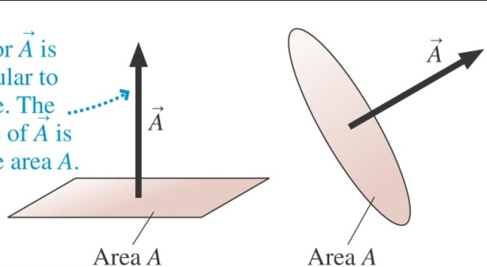
$$θ$$
$$θ$$
$$N=E∙A\cos{θ}$$
這個結果可以更聰明地以向量表示！
定義面積向量$\vec{A}$：大小就是此平面的面積，方向是垂直於平面的方向。
如此定義後，角度$θ$就是向量$\vec{A}$與電場$\vec{E}$之間的夾角。
$$N=E∙A\cos{θ}=\vec{E}∙\vec{A}≡Φ_{E}$$
$Φ_{E}$電場通量 Electric Flux，順著$\vec{A}$的方向通過平面的電力線數目。

Slide 33
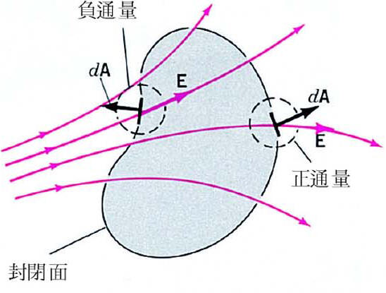
注意對於一個$平面，\vec{A}$的方向有兩個選擇。
奇妙的是，在前述的定義下，電力線數目有可能是負的！
$$Φ_{E}=\vec{E}∙\vec{A}=E∙A\cos{θ}$$
若電力線是逆著$\vec{A}$的方向，則電通量$Φ_{E}$為負！
電通量$Φ_{E}$除了電力線數目，還能得出電力線的流向！

Slide 34
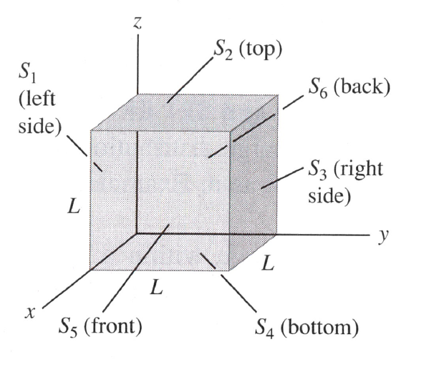
以$S_{5}$為例：
$$Φ_{E}=\vec{E}∙\vec{A}=−5×0.3\hat{i}∙A\hat{i}=−1.5×{0.3}^{2}=0.41 N/C∙m$$

Slide 35
一般曲面，可視為由許多無限小的平面組成。
$$Φ_{E}=\sum_{i}{{\vec{E}}_{i}∙δ{\vec{A}}_{i}}$$
通過曲面的電力線數，等於這些小平面的電通量的和：
當小平面趨近無限小，總和就變為一個積分！稱為面積分。
$$Φ_{E}=\sum_{i}{{\vec{E}}_{i}∙δ{\vec{A}}_{i}}\overset{→}{\begin{aligned}δA→0 \\ N→∞\end{aligned}}\int_{surface}{\vec{E}∙d\vec{A}}$$
定義為通過此曲面的電場通量Electric Flux！
注意$\vec{E}$是$δ\vec{A}當地的電場！$

Slide 36
通過一封閉曲面的總電場通量就有一個很簡單的物理意義；
$$Φ_{E}=\oint{\vec{E}∙d\vec{A}}=離開曲面的電力線數目−進入曲面的電力線數目$$
進入此封閉曲面的電場線數目必等於離開的電場線數目！
$$\oint{\vec{E}∙d\vec{A}}=0$$
電力線數目守恆
對任一高斯面：
$$\oint{\vec{E}∙d\vec{A}}=0$$
電力線數目守恆

Slide 37
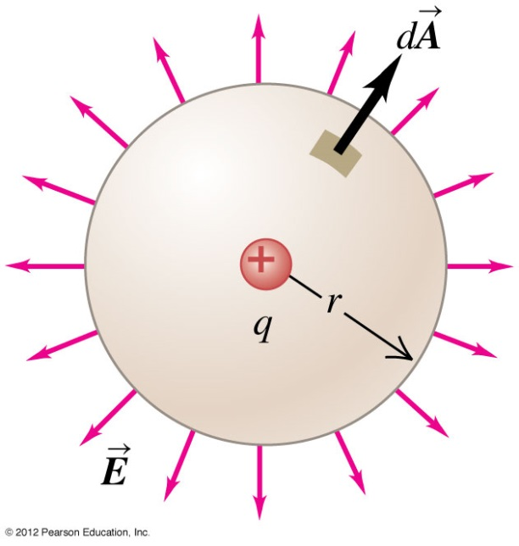
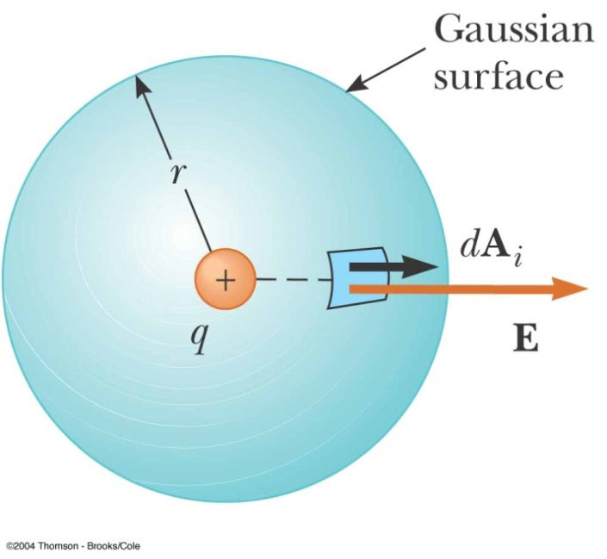
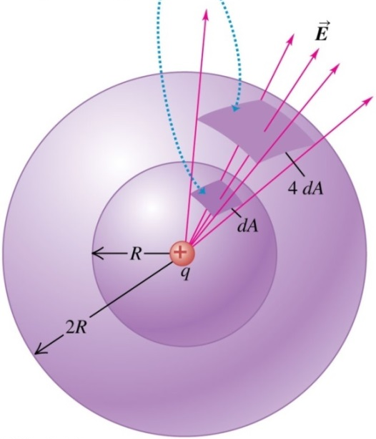
包圍點電荷$q$的所有高斯面電通量都一樣！選一個最簡單的來算即可！
選一個封閉球面來計算電通量：
$$Φ_{E}=\oint{\vec{E}∙d\vec{A}}=\oint{E∙dA=E∙}\oint{dA}=EA=\frac{1}{4πε_{0}}\frac{q}{r^{2}}∙4πr^{2}=\frac{q}{ε_{0}}$$
電場$\vec{E}$與$d\vec{A}$同向，在球面上，電場大小$E$是一個常數！
$$Φ_{E}=\oint{\vec{E}∙d\vec{A}}=\frac{q}{ε_{0}}$$
由一個點電荷發出的電力線總數與球半徑無關！
正(負)電荷產生(消滅)的電力線數目與電荷量成正比。

Slide 38
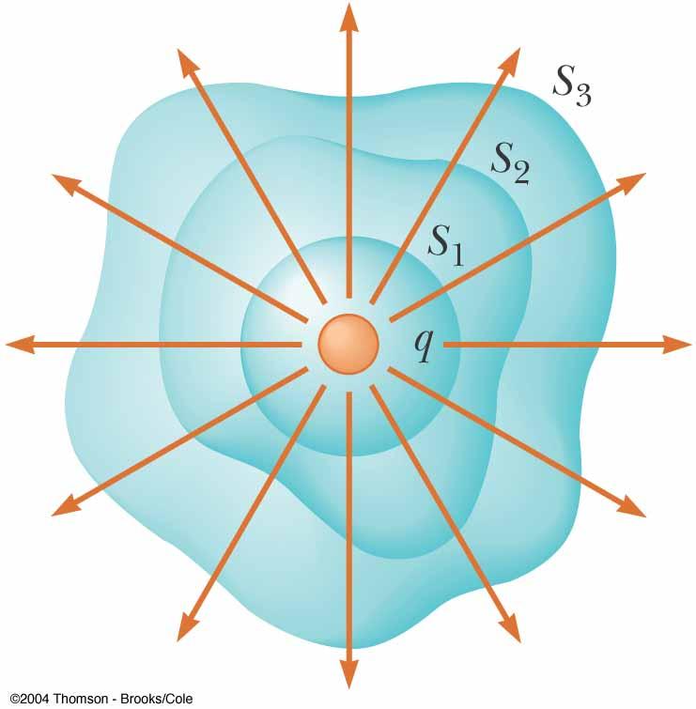
而因為電通量是電力線數目，電力線數目除了在電荷處之外都守恆，
所以任何包圍 q 的高斯面的電通量，與球高斯面的電通量相等！
$$Φ_{E}=\oint{\vec{E}∙d\vec{A}}=\frac{q}{ε_{0}}$$
電通量正比於電荷量！
反過來，電荷對電通量的貢獻，只和它是否位於曲面內有關，與具體位置無關。

Slide 39
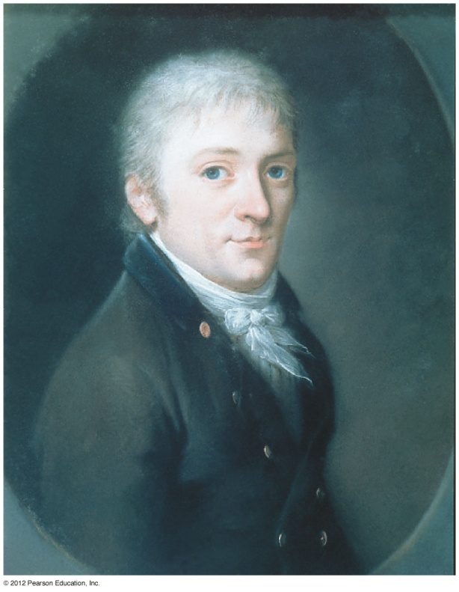
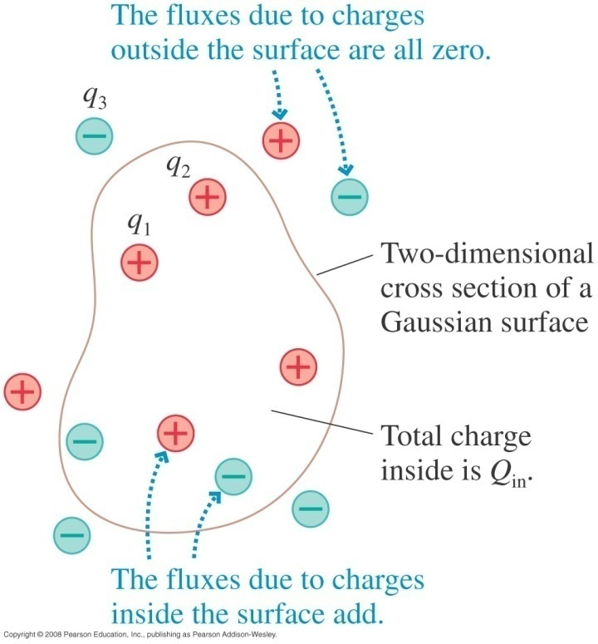
$$Φ_{E}=\oint{\vec{E}∙d\vec{A}}=\frac{q}{ε_{0}}$$
高斯定律
一個封閉曲面的電場通量，正比於曲面所包圍的總淨電荷量。

Slide 40
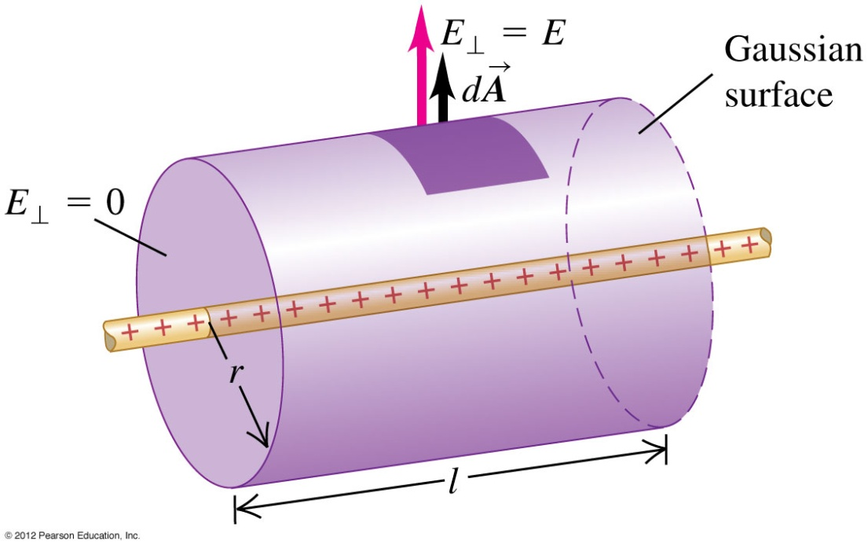
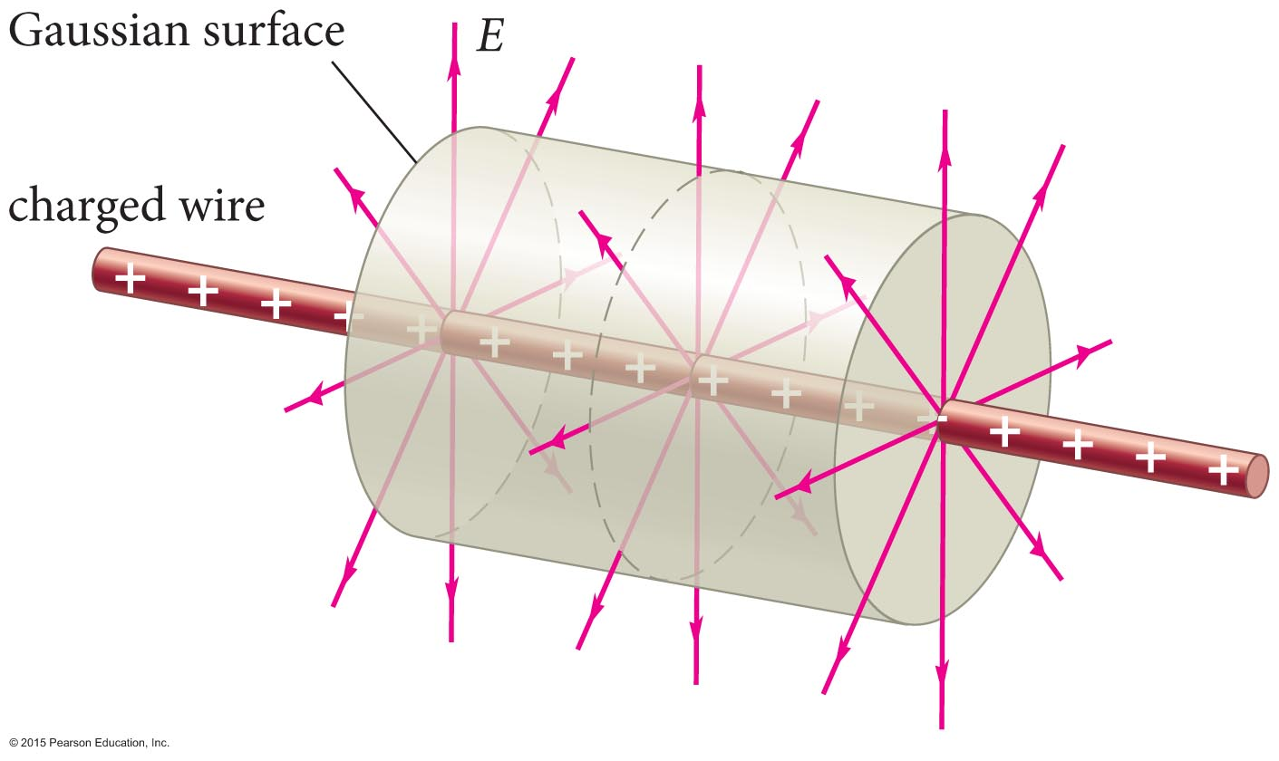
均勻的帶電棒（軸對稱）：
計算帶電棒周圍距軸心為$r$處的電場：選擇同軸半徑為$r$的圓柱面為高斯面！
電力線將由棒發出，並垂直於帶電棒的軸。
如此在兩端的蓋上，電場平行於蓋面，通量為零。只要算圓柱邊面上的電通量。
在圓柱邊，電場$\vec{E}$與$d\vec{A}$平行，且電場大小$E$是一個常數！
$$\oint{\vec{E}∙d\vec{A}}=\int{E∙dA}=E\int{dA}=EA=E∙2πrl=\frac{q}{ε_{0}}=\frac{λl}{ε_{0}}$$
設棒上線電荷密度為$λ$。
$$q=λl$$
$$E=\frac{1}{2πε_{0}}\frac{λ}{r}$$

